Slide 1
La prohibición de clorpirifos y su reemplazo por estrategias agroecológicas en la fruticultura
Por: Javier Souza Casadinho

Slide 2
El Insecticida Clorpirifos se halla dentro del grupo químico de los organofosforados, si bien está prohibido en Argentina se halla registrado en varios países de América Latina.
El mismo se ha utilizado en áreas rurales para tratar cultivos agrícolas y en áreas urbanas en el control de parásitos en mascotas hormigas.
Dadas sus características químicas y ecotoxicológícas, el clorpirifos es considerado un plaguicida altamente peligroso (PAP) siendo postulado para ingresar al Convenio de Estocolmo sobre sustancias orgánicas persistentes, buscando su prohibición y reemplazo por estrategias y prácticas agroecológicas

Slide 3
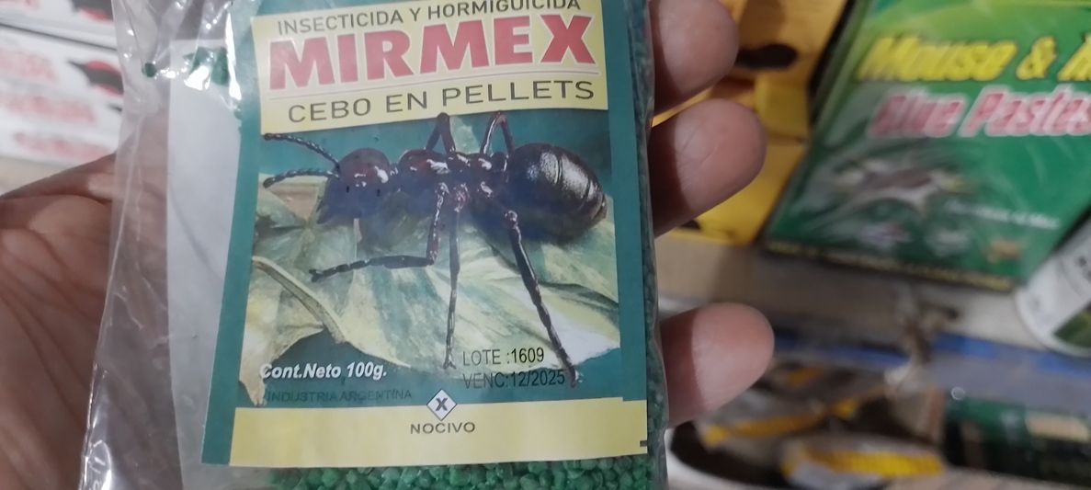
Características; Bioacumulacion, efecto saltamontes, traslado a grandes distancias, Alta persistencia en el ambiente
Se trata de un producto extremadamente tóxico para peces, muy tóxico para aves y altamente tóxico para las abejas

Slide 4
Objetivos.
Analizar las características toxicológicas y el efecto socioambiental del clorpirifos así como describir las estrategias, tecnologías y prácticas puestas en juego por productores frutícolas de diversas zonas de la Argentina

Slide 5
Metodología
Se utilizó una estrategia metodológica de tipo cualitativo basada en la revisión de bibliografía específica a fin de conocer las características y el efecto socioambiental del Clorpirifos así como la visita a predios agroecológicos. Se visitaron y entrevistaron a 18 productores/as ubicados en las provincias de Catamarca, Entre Ríos, La Rioja, Mendoza y Misiones. Durante las visitas se entrevistó a los agricultoras/es y realizó observación participante y no participante

Slide 6
Introducción
En el caso del cultivo de frutales y hortalizas su utilización es generalizada y dadas las condiciones de almacenamiento, dosificación y de aplicación tanto los productores como los consumidores están sujetos a exposiciones continuas y por ende a sufrir intoxicaciones agudas y crónicas.

Slide 7
Efecto en la salud socioambiental
La toxicidad del Clorpirifos se ha asociado a disfunciones neurológicas, alteraciones endocrinas y enfermedades cardiovasculares (ECV). También puede inducir anomalías en el desarrollo y el comportamiento, neoplasias hematológicas, genotoxicidad, aberraciones histopatológicas, inmunotoxicidad y estrés oxidativo, como demuestran los modelos animales. Además, también se ha informado de irritación ocular y defectos dermatológicos debidos a la toxicidad del clorpirifos. (Hafiz Ubaid ur Rahman, et al, 2021)
Clorpirifos puede afectar a la población de la microflora del suelo e inhibir el ciclo de importantes nutrientes del suelo, incluida la fijación de nitrógeno por bacterias. (Kamt Quezada, M. 2020).

Slide 8
Utilización
Frutales de carozo: Cochinilla blanca (Pseudaulacaspis sp.), cochinilla coma (Mytilococcus sp.) y piojo de San José (Quadraspidiotus sp.).
Frutales cítricos: Cochinillas (Coccus sp., Ceroplastes sp., Lecanium sp., Pseudococuus sp.), Acaro de la yema (Acera sp.) Cochinilla Blanca (Aspidiotus sp.), cochillina roja australiana (Aonidiella sp.), Pulgones (Aphis sp., Toxopterra sp.) y cochinilla roja común (Chrusomphalus sp.).
Frutales de pepita: Ácaros o arañuelas (Tetranychus sp, Panonychus, sp.), Piojo de San José ( (Quadraspidiotus sp.), Pulgon lanígero del Manzano (Eriosoma sp.) Gusano de la para (Cydia sp.), Psilido del peral (Psylla sp.), Cochinilla del manzano (Lepidosaphes sp.) y Bicho canasto (Oiketicus sp.). Vid (Vitis vinífera): Filoxera de la vid (Dactylosphaera vitifoliae).

Slide 9
Resultados y discusión
Las estrategias planteadas y prácticas empleadas en cada agroecosistema, por cada familia productora y dentro de un dado territorio, depende de factores ambientales, sociales, económicos, culturales y sociales. En los casos analizados y desde la propuesta productiva, se trata de enriquecer a los agroecosistemas favoreciendo la autorregulación de los organismos vivos a partir de las interacciones entre las especies “perjudiciales”, sus predadores y parásitos, a partir de las posibilidades que brindan los procesos de enmascaramiento, la alelopatía, la confusión y el suministro de alimento a los insectos benéficos (polen y néctar).

Slide 10
Inclusión de biodiversidad
Se observó la asociación de árboles frutales, como naranjos (Citrus sinensis), mandarinas (Citrus reticulata), pomelos (Citrus paradiso), junto a hileras de cultivo de yerba mate (Ilex paraguariensis) y Avena(Avena sativa)
Dejar crecer libremente plantas silvestres entre los árboles de manzano, cítricos, vides y nogales(Juglans regia).
Cultivo de membrillo (Cydonia oblonga) entre plantas de alfalfa (Medicago sativa).
Siembra de abonos verdes como la alfalfa, cebada (Secale cereale) y Vicia (Vicia Sativa) entre plantas cítricas (naranjos, mandarinos, etc.), vides y manzanos.
Inclusión de plantas medicinales: ruda (Ruda sp.), menta (Mentha sp.), melisa (Melissa sp.), en la base de la planta a fin de atraer insectos benéficos.
También se colocan colmenas entre las plantas a fin de favorecer la polinización y el rendimiento de los cultivos.

Slide 11
Abonado de los suelos
Aporte de abono animal parcialmente descompuesto o abono compuesto (compost) en la base de la planta o proyección de la copa de los frutales. Se suele poner estiércol fresco en invierno y abono compuesto maduro o estabilizado en primavera.
Colocar tierra de bosque o monte en la base de la planta (“Micorrizar” la tierra).
Se utiliza abono foliar confeccionado a base de sales minerales y estiércol animal (supermagro) en la época de crecimiento de las plantas (hojas Verdes).
Pasto y hojas secas y viruta de madera en la base de las plantas.
Por último se aplican sales minerales (sulfato de hierro, sulfato de cobre, sulfato de calcio y sulfato de magnesio) en la base de la planta.

Slide 12
Frutales de carozo
1-Para el caso de Arañuelas (parda y roja), cochinillas (coma, violeta, acanalada), Erinosis del peral, pulgones: Aceite de verano, Aceite de invierno, Polisulfuro de calcio y Jabón potásico. Aplicación de productos comerciales a base de sangre vacuna aminoácidos.
2-Para el caso de Arañuelas en general y hongos: Azufre en polvo mojable, Producto comercial a base de neem y Mezcla sulfocalcica
3-Para el caso de Carpocapsa (Cidia pomonella): Uso de trampas de feromonas. Aplicación de Bacillus thuringiensis (Dipel), de Granulovirus y de Trichogramma. Colocar cartón corrugado alrededor de las ramas principales y el tronco antes del invierno.. Utilización de producto comercial a base de feromonas sexuales

Slide 13
B- frutales cítricos (limón, naranja, mandarina, pomelo)
1-Para el caso de Ácaros (del tostado, de la lepra, Plateado), Cochinillas (delta, blanda, negra, hemisférica y roja australiana): Aplicación de Aceite de primavera / verano 1, 3 litros de aceite/100litros de agua, Aplicación de Azufre en polvo mojable (antes de la floración), Aplicación de Jabón potásico,
2-Para el caso de la mosca de la fruta: Uso de trampas con sustancias atractivas. Cría y dispersión de machos estériles. Utilización de aves caseras (gallinas) para consumo de pupas en el suelo. Utilización de pozos (mosqueros) para enterrar fruta atacada.
3-Para el caso de Mosca blancas: Trampas de color con sustancias adhesivas o trampa de botellas de plástico con sustancias atractivas por ejemplo restos de vino o vinagre. Aplicación de alcohol de ajo, de cocimiento de cola de caballo y de alcohol de ruda

Slide 14
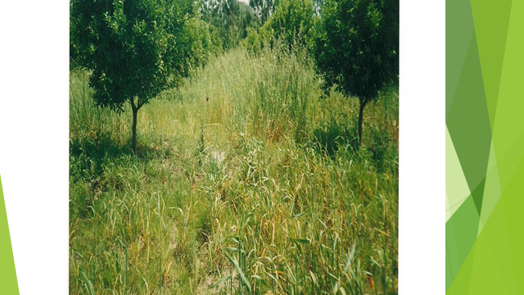
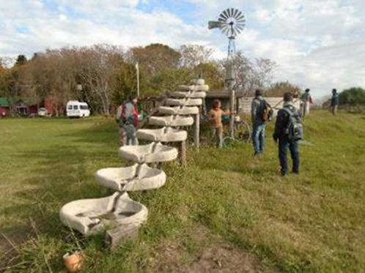

Slide 15
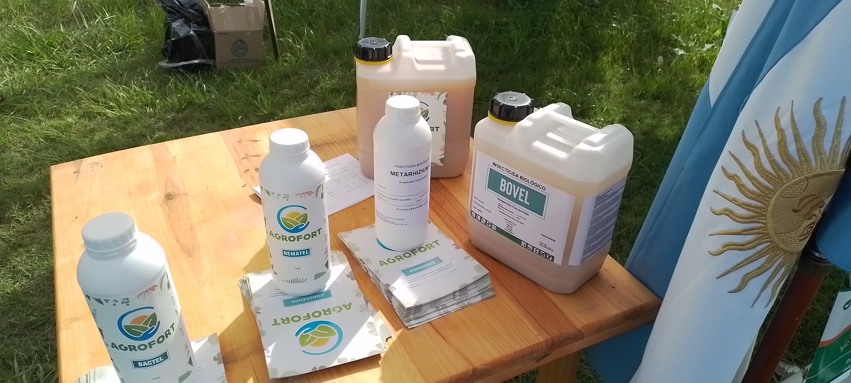

Slide 16
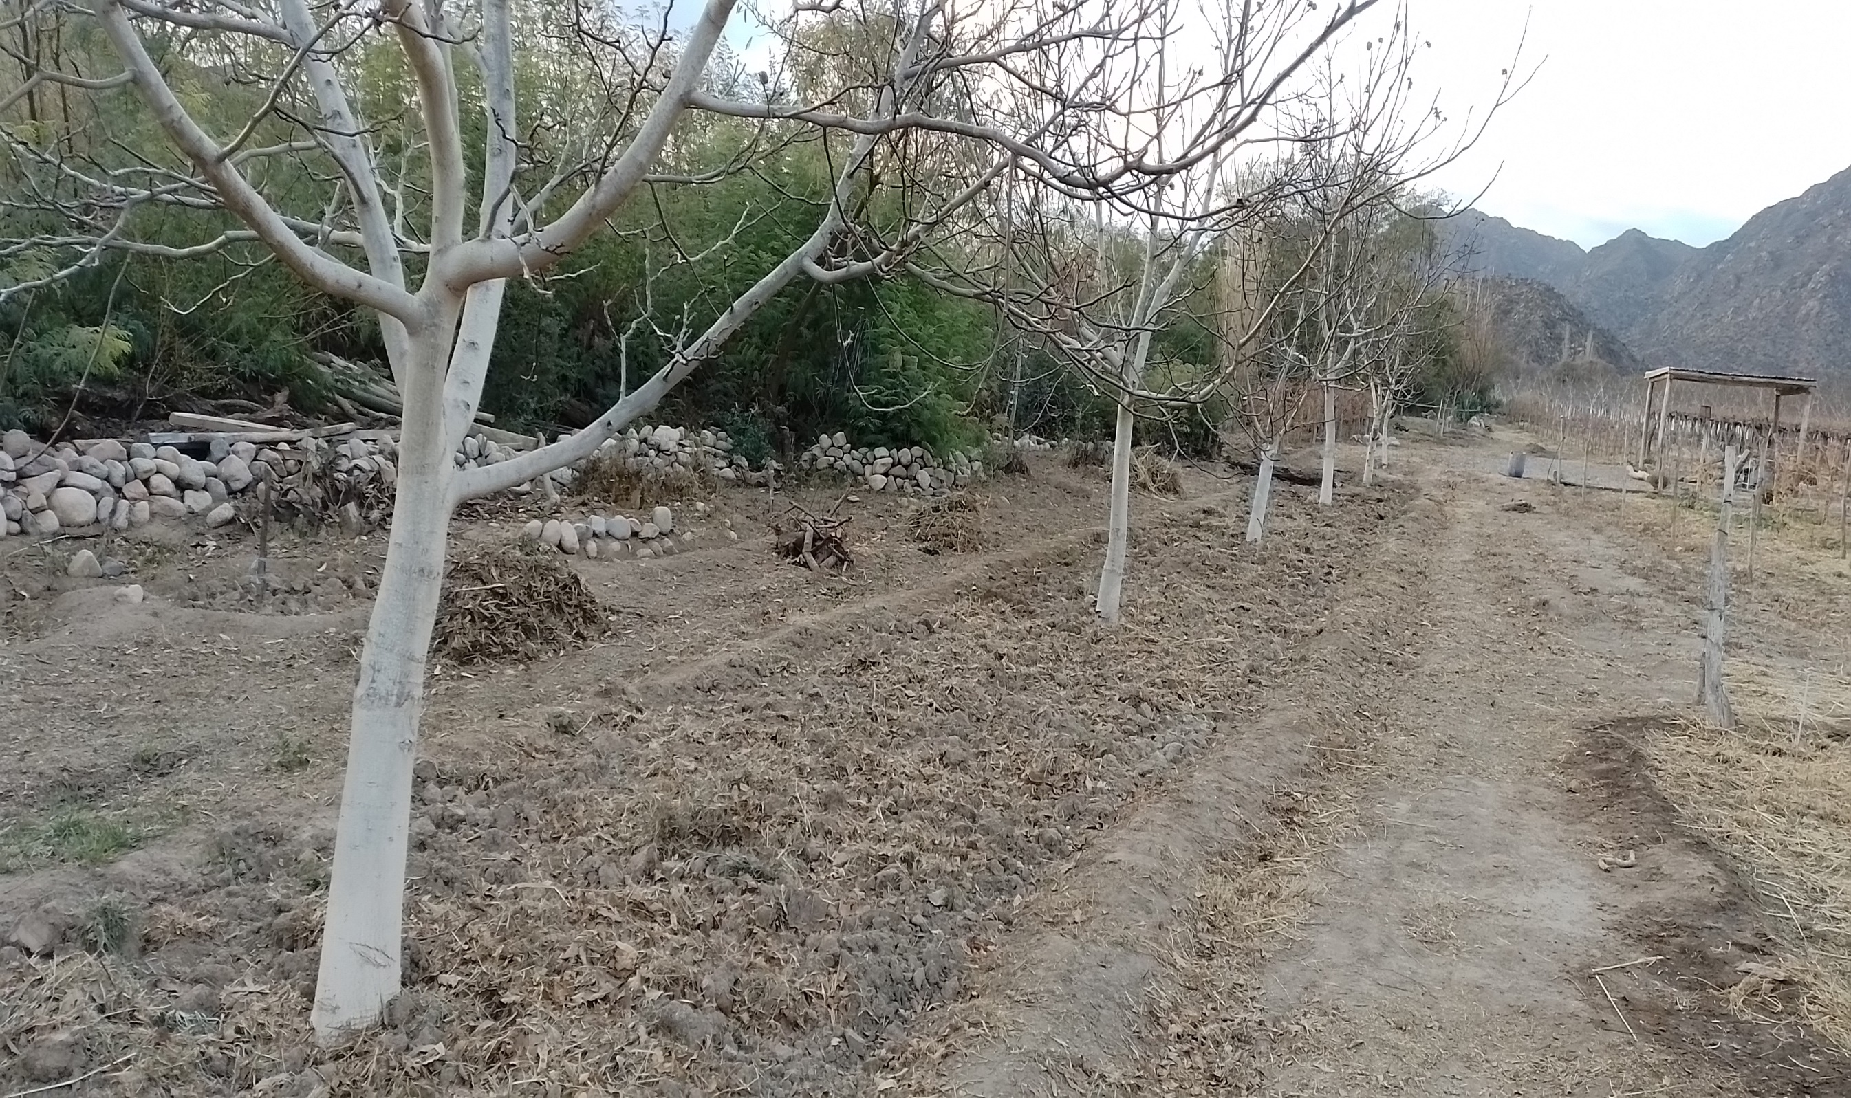

Slide 17
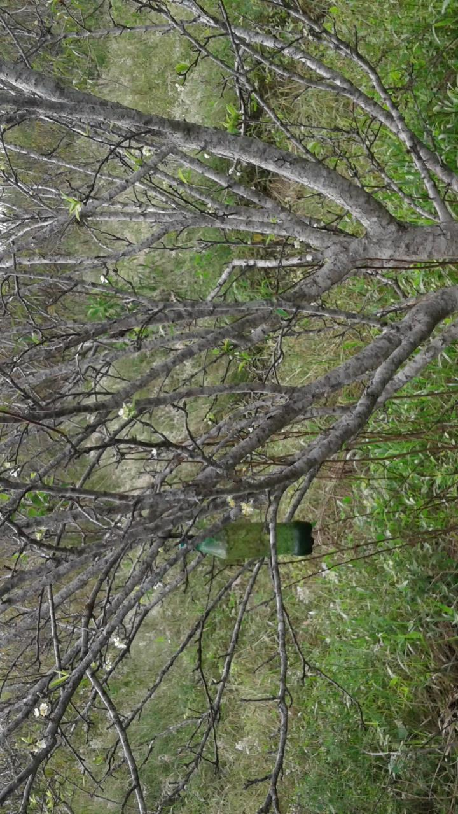
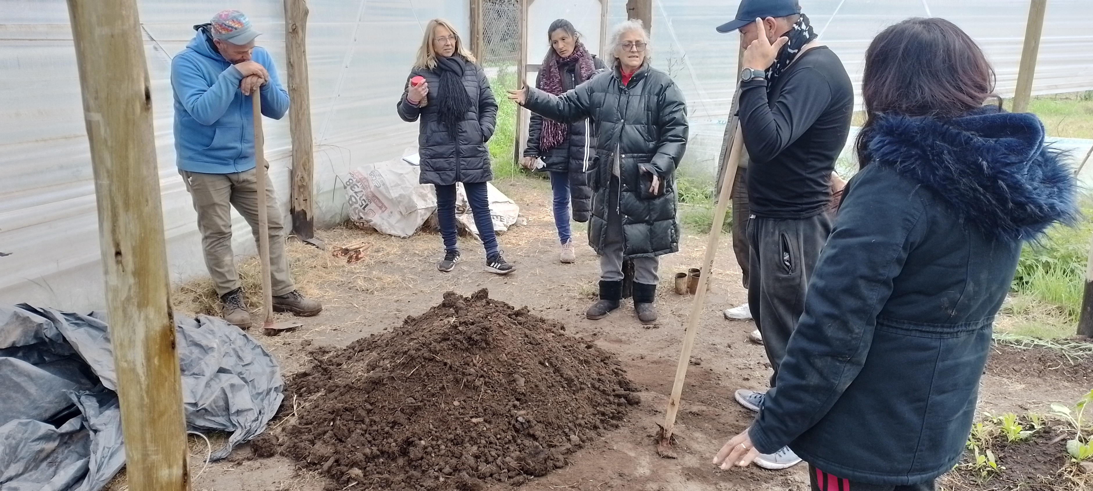

Slide 18
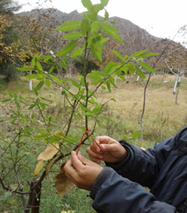
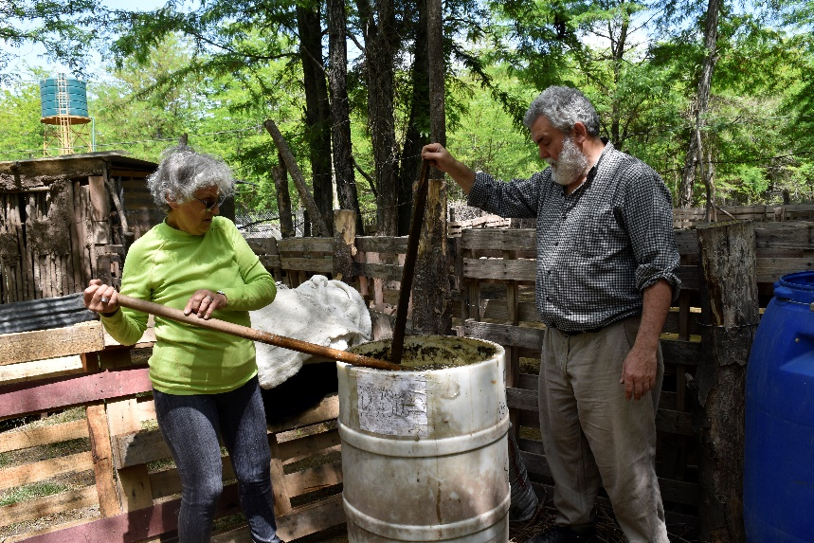

Slide 19
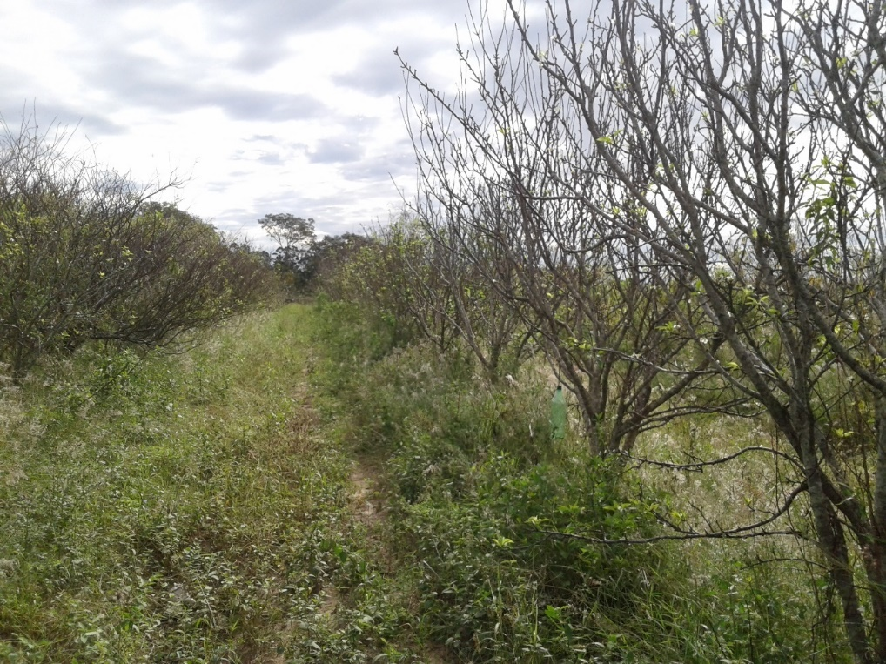
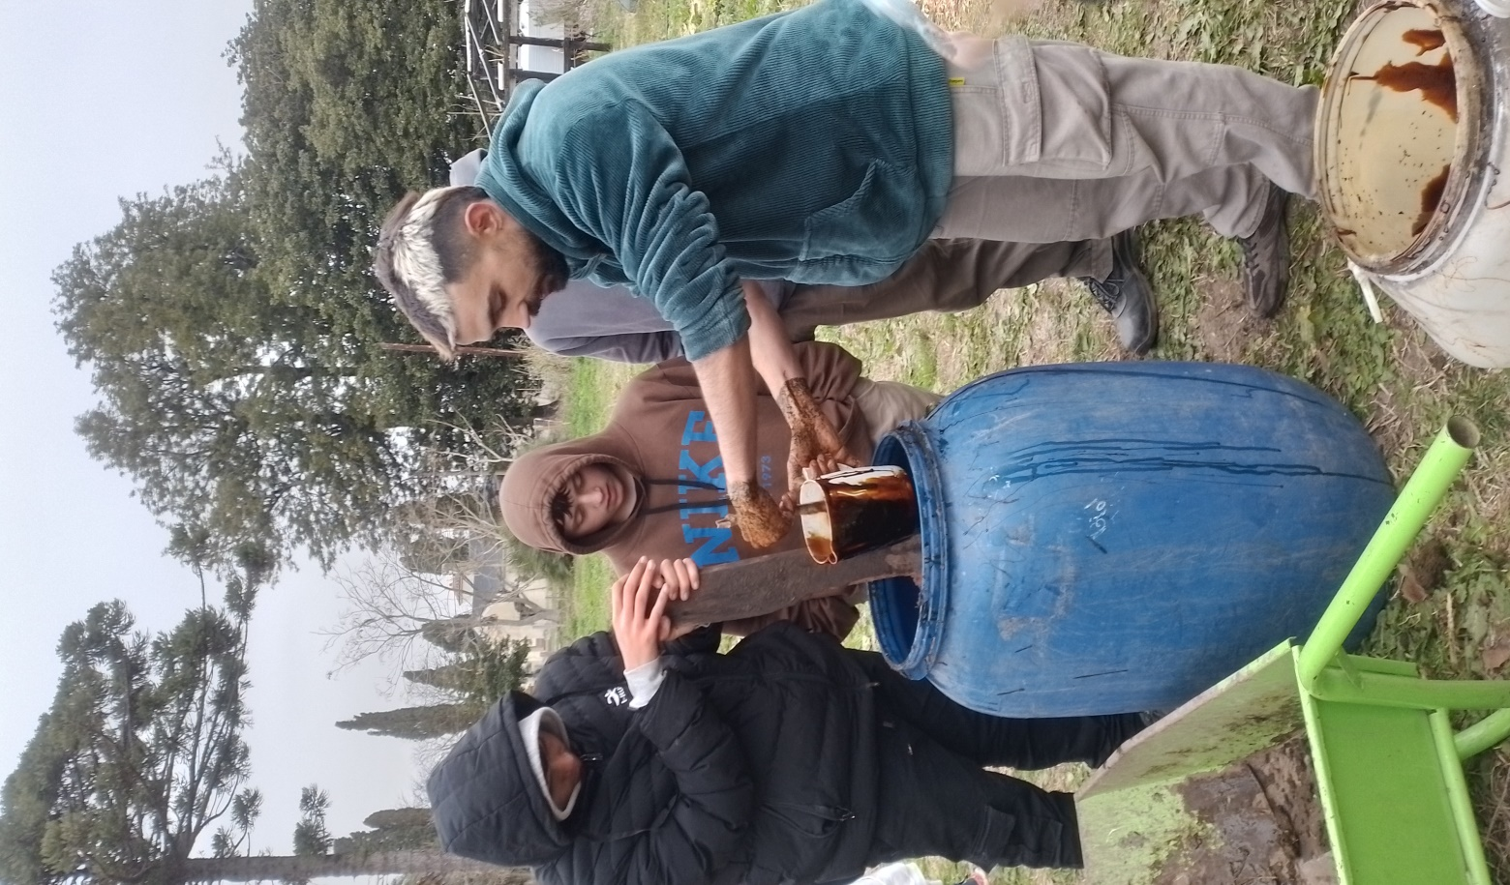

Slide 20
C- vides (Vitis vinífera)
1-Para el manejo de pulgones: Aplicar producto comercial a base de Neem. Colocar bandas de cartón corrugado. Aplicación de preparados biodinamicos.
2-Para el caso de Filoxera: Mejorar las condiciones del suelo mediante el abonado. Evitar estrés hídrico. Incorporar orujo al pie de la planta. Incorporar coberturas vivas; centeno y vicia entre las líneas del cultivo vid. Aplicación de preparados biodinámicas. Aplicación de productos comerciales en base a sangre vacuna aminoácidos.
3-Para el caso de los Ácaros: Aplicación de azufre micronizado

Slide 21
Conclusiones
Existe información disponible y preveniente de diferentes tipos de investigaciones (en laboratorio, monitoreo comunitarios, estudios retrospectivos, etc.), que demuestran el efecto en la salud sociambiental proveniente de la utilización del insecticida Clorpirifos.
Este plaguicida es capaz de contaminar a los bienes comunes naturales y a todos los seres vivos incluidos los humanos sobre los cuales causa enfermedades agudas y de tipo crónico.

Slide 22
Conclusiones
Existen estrategias, prácticas y tecnologías apropiadas, que incluidas en el paradigma agroecológico, posibilitan la recreación de sistemas productivos viables desde el punto de vista económico, sustentables al recrear sus propias condiciones de existencia y resilientes a los cambios económicos y en el clima. Es posible producir sin la utilización de este plaguicida por lo cual no existen barreras para su inclusión en el convenio de Estocolmo

